Slide 1

تحلیل بهره‌وری کارکنان
Data Analytics Report on Employee Productivity

Slide 2
مقدمه
هدف: تحلیل عوامل موثر بر بهره‌وری کارکنان
داده‌های شبیه‌سازی‌شده شامل 100 نمونه و 20 ویژگی

Slide 3
تحلیل اکتشافی داده
ساعات آموزش و غیبت دارای توزیع چوله هستند
بهره‌وری دارای توزیع نزدیک به نرمال است

Slide 4
تحلیل همبستگی
رابطه مثبت: Work-Life Balance، Job Satisfaction
رابطه منفی: Stress Level، Absence Days

Slide 5
مدل‌سازی
مدل مورد استفاده: Random Forest
نتایج: MAE = 12.4، R² = 0.057
مدل نیاز به داده‌های غنی‌تر دارد

Slide 6
ویژگی‌های مؤثر
Absence_Days، Training_Hours، Work_Life_Balance
Commute_Time، Monthly_Salary، Stress_Level

Slide 7
نتیجه‌گیری و پیشنهادات
کاهش غیبت و افزایش آموزش مؤثر منجر به بهره‌وری بیشتر می‌شود
نیاز به داده‌های انگیزشی و رفتاری جهت مدل‌سازی بهتر

Slide 8
مقدمه / Introduction
در این پروژه، مجموعه‌داده‌ای شامل 100 نمونه و 20 ویژگی برای تحلیل عوامل موثر بر بهره‌وری کارکنان بررسی شده است.
This dataset includes employee attributes for productivity analysis.

Slide 9
تحلیل اکتشافی / Exploratory Analysis
- برخی ویژگی‌ها مانند روزهای غیبت دارای توزیع چوله هستند.
- بهره‌وری نزدیک به نرمال است.

Slide 10
همبستگی / Correlation
تعادل کار و زندگی و رضایت شغلی با بهره‌وری رابطه مثبت دارند.
Stress level has negative correlation.

Slide 11
مدل‌سازی / Modeling
مدل Random Forest استفاده شد.
MAE: 12.4
R²: 0.057

Slide 12
ویژگی‌های مهم / Feature Importance
Top features:
1. Absence_Days
2. Training_Hours
3. Work_Life_Balance
4. Commute_Time
5. Num_Projects ...

Slide 13
نتیجه‌گیری / Conclusion
- بهبود آموزش و تعادل کار و زندگی می‌تواند بهره‌وری را افزایش دهد.
Recommend collecting more data.

Slide 14
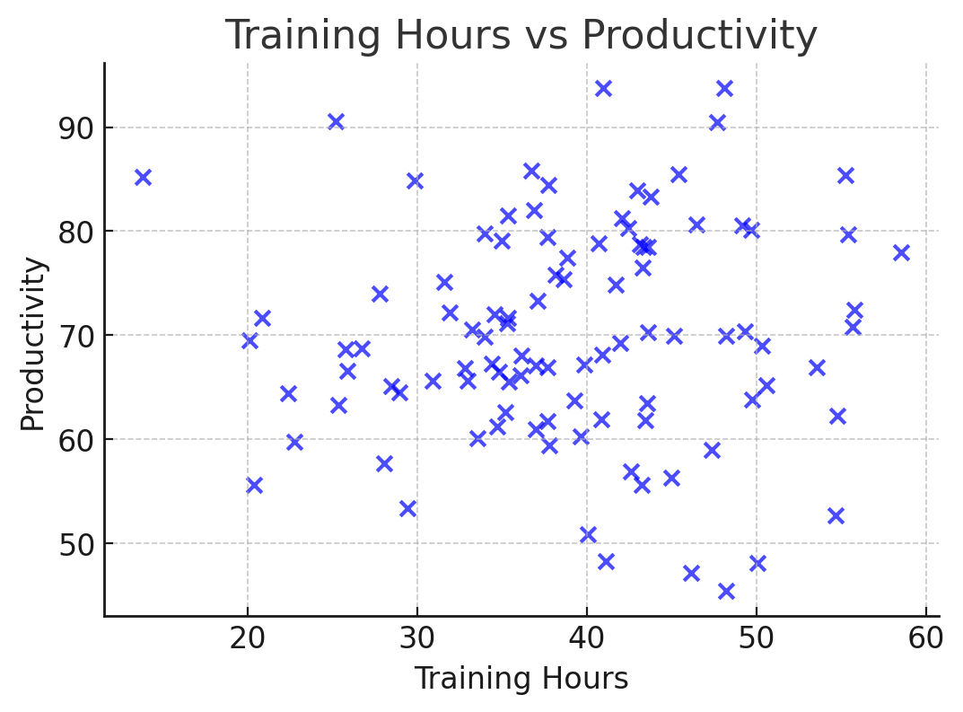
Training Hours vs Productivity

Slide 15
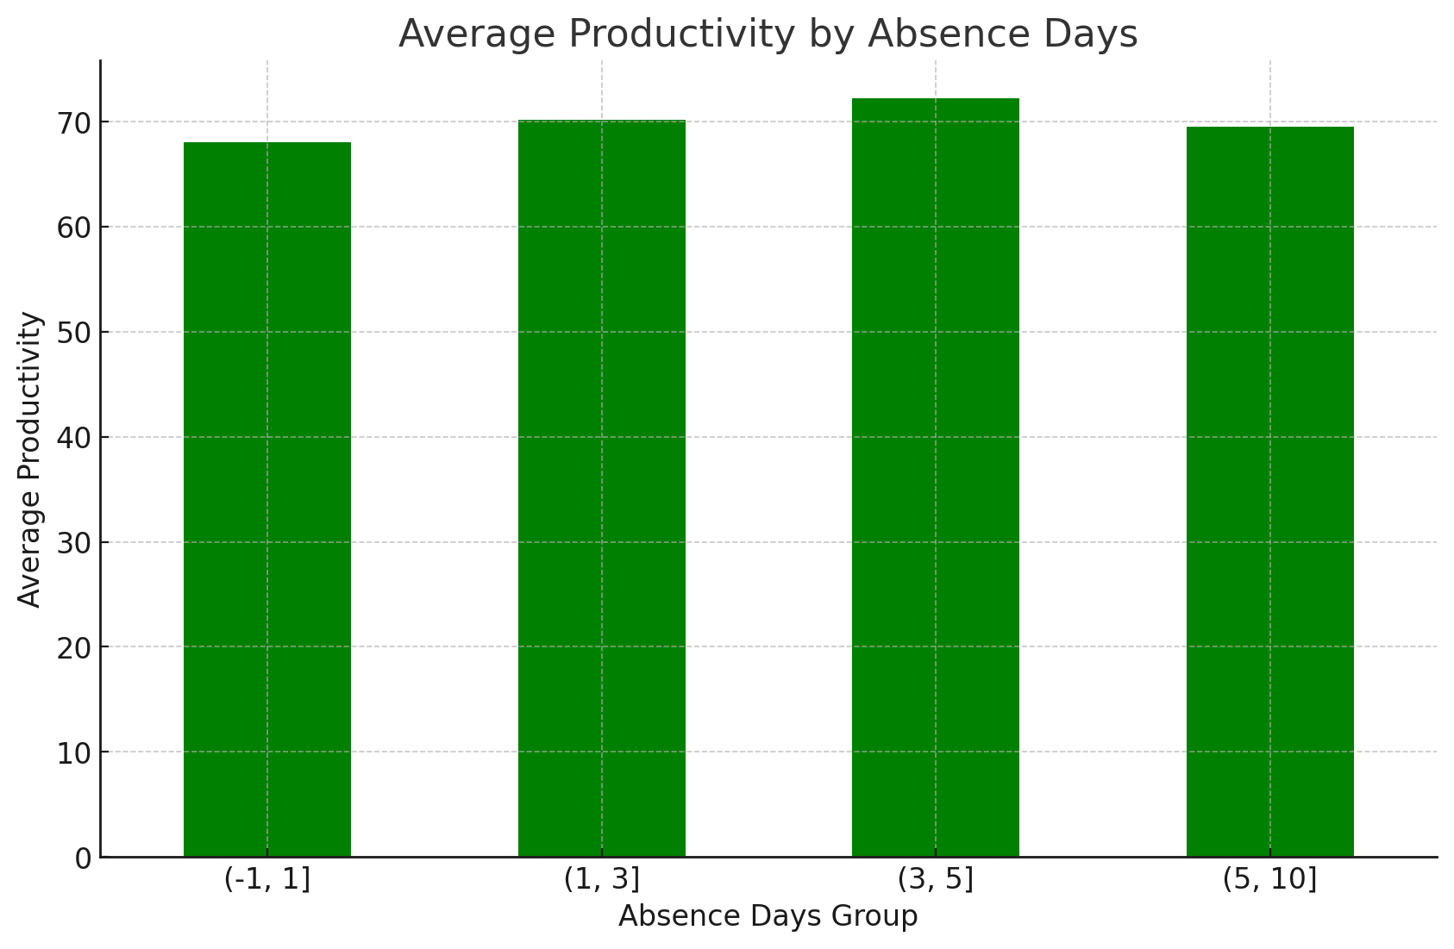
Average Productivity by Absence Days

